Slide 1
Урок информатики в условиях реализации ФГОС
презентация подготовлена
методистом по информатике и ИКТ Соболевой Л. А.

Slide 2
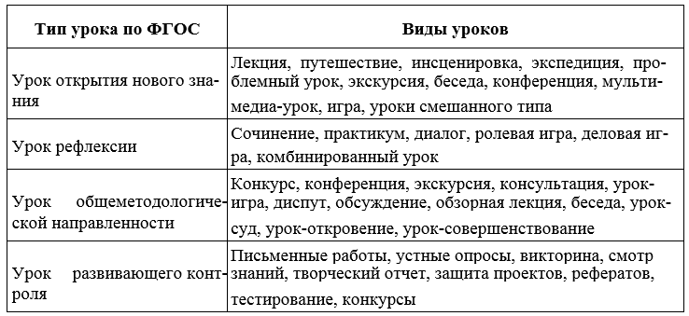
Типология уроков в соответствии с ФГОС

Slide 3
Урок открытия новых знаний,
обретения новых умений и навыков
(тип № 1)

Slide 4
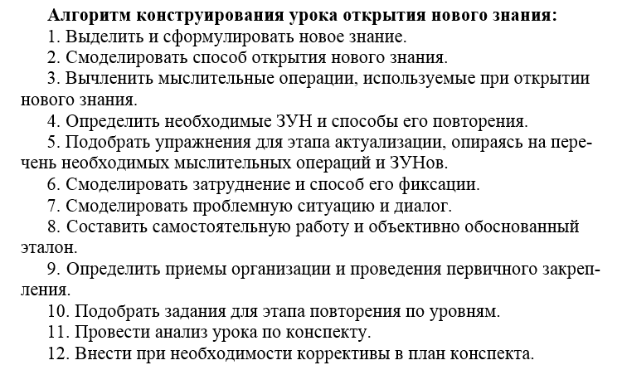
Урок открытия новых знаний,
обретения новых умений и навыков
ЗУН – это Знания, Умения и Навыки

Slide 5
Урок открытия новых знаний,
обретения новых умений и навыков

Slide 6
Урок открытия новых знаний,
обретения новых умений и навыков
Некоторые приёмы организации начала урока:
Нестандартный вход в урок
Учитель начинает урок с противоречи-вого факта, который трудно объяснить на основе имеющихся знаний. Например, записывает на доске пример 1000 – 10 = 110 и утверждает, что это правильно.
В начале урока учитель дает загадку (удивительный факт), отгадка к которой («ключик» для понимания) будет открыта на уроке при работе над новым материалом. Например, начиная урок о компьютерных сетях, обратите внимание учащихся на увеличивающееся с каждым днем количество пользователей сети Интернет. Можно провести аналогию с автомобилями: у каждой машины есть свой номер и его регистрацией занимаются специальные службы. Как же регистрируется новый компьютер, подключаемый к Сети?
Отсроченная отгадка
Прием предусматривает перенос учебной ситуации в необычные условия или среду.
Например, при встрече с инопланетянами вы замечаете, что у них по три пальца на передних конечностях. Сделав из этого наблюдения вывод об использовании
ими троичной системы счисления, с легкостью устанавливаете контакт и становитесь знаменитым исследователем космоса.
Фантастическая добавка

Slide 7
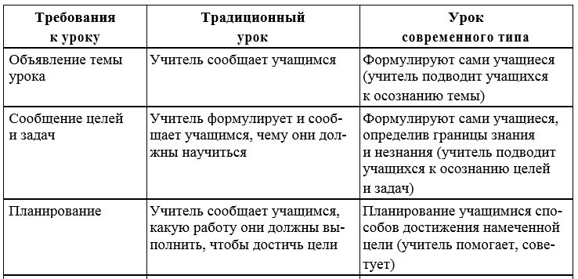
Урок открытия новых знаний,
обретения новых умений и навыков
Помимо различий в целеполагании современные уроки отличаются от традиционных деятельностью учителя и учащихся.

Slide 8
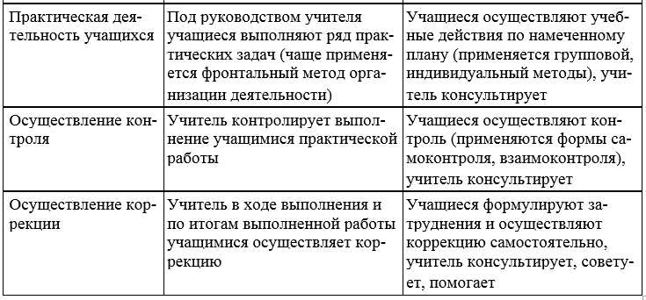
Урок открытия новых знаний,
обретения новых умений и навыков
Помимо различий в целеполагании современные уроки отличаются от традиционных деятельностью учителя и учащихся.

Slide 9
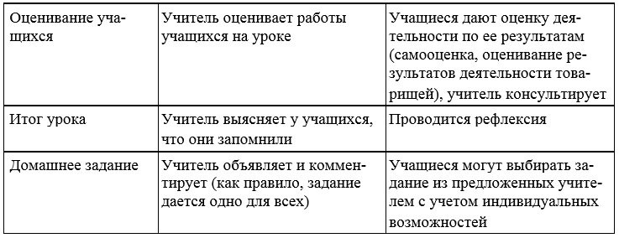
Урок открытия новых знаний,
обретения новых умений и навыков
Помимо различий в целеполагании современные уроки отличаются от традиционных деятельностью учителя и учащихся.

Slide 10
Урок открытия новых знаний,
обретения новых умений и навыков
Как могут учащиеся сами сформулировать тему, если они о ней еще ничего не знают?
Учитель подводит учащихся к осознанию темы.
В этом большую помощь могут оказать кроссворды, ребусы, анаграммы, облако слов, ментальные карты, ленты времени.
Современные приложения ускоряют процесс составления:
карт памяти (bubble.us, mindmaster.com),
кроссвордов («Фабрика кроссвордов» http://puzzlecup.com/crossword-ru),
ребусов («Генератор ребусов» http://rebus1. com),
лент времен (сайт интерактивных упражнений https://learningapps.org) ,
облака слов (https://worditout.com).

Slide 11
Урок открытия новых знаний,
обретения новых умений и навыков
Например, начиная с учащимися 8 классов изучение главы «Элементы алгебры логики», предложите им к рассмотрению следующее облако слов:
и спросите, какие слова из него им известны (алгебра и логика для них уже знакомы).

Slide 12
Урок открытия новых знаний,
обретения новых умений и навыков
Облако слов, предложенное в начале урока, не только позволит познакомить учащихся с новыми терминами, но и свяжет воедино основные понятия темы. Кроме того, в процессе продвижения по учебному материалу каждое понятие будет наполняться для учащихся смыслом, и на последних уроках это облако можно использовать для обобщения и даже предложить ученикам дополнить его.

Slide 13
Урок открытия новых знаний,
обретения новых умений и навыков
Этап целеполагания
Приемы и стратегии в педагогических технологиях на этапе целеполагания
Толстые (требуют развернутого, аргументированного ответа) и тонкие (требуют простого, односложного ответа) вопросы.
Толстые вопросы:
Дайте три объяснения, почему… (компьютер является универсальным устройством)?
Объясните, почему… (Интернет является глобальной сетью)?
Почему вы думаете…?
Почему вы считаете…?
В чем различие…(между прикладным и системным ПО)?
Предположите, что будет, если…(не использовать антивирусные про-
граммы)?

Slide 14
Урок открытия новых знаний,
обретения новых умений и навыков
Этап целеполагания
Приемы и стратегии в педагогических технологиях на этапе целеполагания
Толстые (требуют развернутого, аргументированного ответа) и тонкие (требуют простого, односложного ответа) вопросы.
Тонкие вопросы:
Кто…?
Что…?
Когда…?
Может…?
Будет…?
Могли…?
Было ли…?
Согласны ли вы…?
Верно ли…?

Slide 15
Урок открытия новых знаний,
обретения новых умений и навыков
Этап целеполагания
Приемы и стратегии в педагогических технологиях на этапе целеполагания
Список известной информации.
Например, на уроке информатики в 5 классе обучающимся предлагается в течение 3–5 минут записать все, что они знают или им кажется, что знают, о компьютере. Важно записать все, что вспомнится. Работа производится в парах. Учитель просит записать все идеи, даже разногласия. Затем организовывается групповая работа, где позиции уточняются, затем группа делится информацией с классом. Всю информацию учитель фиксирует на доске. Информация будет объемной и противоречивой. Дальнейшая работа, например, чтение учебника или дополнительной литературы, проясняет трудные моменты.

Slide 16
Урок открытия новых знаний,
обретения новых умений и навыков
Этап целеполагания
Приемы и стратегии в педагогических технологиях на этапе целеполагания
Игра «Верите ли вы?». Учитель просит учащихся в группах ответить на вопросы и обосновать свое мнение. Верите ли вы, что…
Корень дерева, ветви, листья являются составными частями графа? (Да).
Матрица, отражающая симметричный граф, полностью симметрична? (Нет).
Любую структуру данных, в том числе представленную в виде графа, можно свести к табличной форме? (Да).
Любая наука занимается информационным моделированием? (Да).

Slide 17
Урок открытия новых знаний,
обретения новых умений и навыков
Этап целеполагания
Приемы и стратегии в педагогических технологиях на этапе целеполагания
4. Задом наперед – ученикам предлагается выполнить вариант итоговой проверочной работы по новой теме (раз вы так много знаете по этой теме, давайте сразу напишем контрольную).
5. Знаю – Повторить – Хочу узнать – рабочий лист с различными заданиями и таблица, где каждый обучающийся выстраивает свой личный образовательный маршрут.

Slide 18
Урок открытия новых знаний,
обретения новых умений и навыков
Этап целеполагания
Приемы и стратегии в педагогических технологиях на этапе целеполагания
6. Выбор цели по маршруту – постановка цели осуществляется обучающимися на основе маршрутной карты изучения данной темы (обучающиеся формулируют собственную цель: что узнают нового, чему научатся и что им необходимо повторить).

Slide 19
Урок открытия новых знаний,
обретения новых умений и навыков
Этап целеполагания
Приемы и стратегии в педагогических технологиях на этапе целеполагания
Во многом способствуют выявлению областей незнания учебные ситуации, которые, опираясь на жизненный опыт учащихся, показывают пробелы в их знаниях.
Мастерство учителя состоит в умении придумать соответствующую изучаемой теме учебную ситуацию или обратить в учебную ситуацию из реальной жизни учеников.
Пример. Предположим, вам дали задание разработать для робота программу выпечки блинов. Все знают, что необходимо выполнить ряд действий, чтобы получить румяный вкусный блин . Но как же коротко записать программу для выпечки всех блинов? Как робот должен определить, в какой момент ему нужно остановиться?

Slide 20
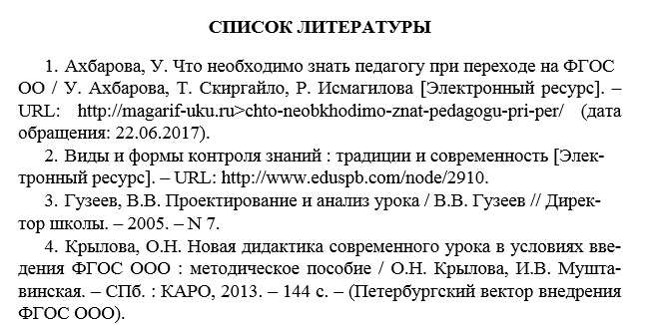

Slide 21
Желаю успеха!

